Slide 1
顺序表：
优点：
1.支持随机结构需要随机访问结构支持算法可以很好适用
2.Cpu高速缓存利用率更高
缺点：
1.头部插入删除时间效率低O(n)
2.连续的物理空间，空间不够用了以后需要增容
a.增容有一定程度消耗
b.为例避免频繁增容一般我们都按倍数去增用不完存在空间浪费

Slide 2
链表(双向带头循环链表)
优点：
1.任意位置插入删除效率高O(1)
2.按需申请释放空间
缺点：
1.不支持随机访问(用下标访问)意味着像快排，二分等在这种结构上不适用
2.链表存储一个值，同时要存储链接指针，也有一定消耗
3. Cpu高速缓存利用率低

Slide 3
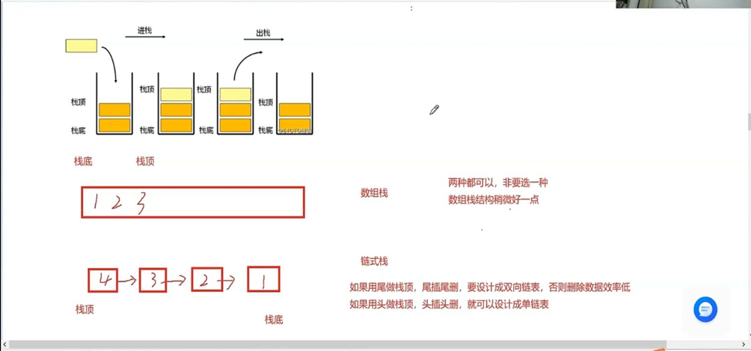
栈建议用数组

